Slide 1
SECRETARIA DE EDUCACIÓN PÚBLICA SUBSECRETARÍA DE EDUCACIÓN SUPERIOR DIRECCIÓN GENERAL DE EDUCACIÓN SUPERIOR UNIVERSITARIA
ESCUELA NACIONAL DE BIBLIOTECONOMÍA Y ARCHIVONOMÍA
CURSO-TALLER DE ALFABETIZACIÓN INFORMACIONAL PARA LOS ESTUDIANTES DE QUINTO SEMESTRE DEL COLEGIO DE BACHILLERES PLANTEL 17 “HUAYAMILPAS-PEDREGAL” DE LA CAPACITACIÓN TÉCNICA EN BIBLIOTECONOMÍA
TESIS
QUE PARA OBTENER EL TÍTULO DE:
LICENCIADO EN BIBLIOTECONOMÍA
PRESENTA:
BENITO CASTRO PÉREZ
ASESORA: MTRA. MARISA DE LOURDES ROMO BAEZA
Ciudad de México 2018

Slide 2
Objetivo
Diseñar un curso-taller de Alfabetización Informacional basado en un modelo de habilidades informativas que mejoren las competencias de localización, selección, recuperación y uso de la información de manera efectiva, ética y responsable que apoye el desarrollo académico y personal de los estudiantes.

Slide 3
Preguntas de investigación
¿De qué manera los programas de Alfabetización Informacional facilitan y apoyan la adquisición y desarrollo de competencias para toda la vida?
¿En qué sentido beneficia a los estudiantes de bachillerato el tomar un curso-taller de Alfabetización Informacional?
¿Qué habilidades informacionales se requieren desarrollar para los estudiantes de bachillerato?
¿Qué normas o estándares son los indicados a nivel Latinoamérica en Alfabetización informacional para ser aplicados con éxito en la Educación Media Superior?

Slide 4
Hipótesis
Si se aplica un curso-taller de Alfabetización Informacional a los estudiantes de quinto semestre de bachillerato se potencian y diversifican las competencias para buscar, seleccionar y recuperar información suficiente y pertinente para así elaborar trabajos académicos y mejorar su desempeño integral

Slide 5
Educación Media Superior en México
Primeros antecedentes, Siglo XVIII
En 1950 aumenta demanda de acceso a la EMS
Cobertura total de estudiantes en la EMS en 2020?
Obligatoriedad de la EMS en México, 2013
Intervención de la ANUIES, década de los 70’s
Aprobación de la RIEMS, creación del Sistema Nacional de Bachillerato, 2005

Slide 6
Tipos de Bachillerato en México
Bachillerato en México
Escolarizado
Tecnológico
General
Certificación por examen
No escolarizado
Mixto
Capacitación para el trabajo
Discapacidad

Slide 7
Modelos Alfin enfocados a la Educación Media Superior
BIG SIX SKILLS
MODELO GAVILÁN
Ws OF INFORMATION INQUIRY
STRIPLING AND PITTS RESEARCH PROCESS MODEL
PLUS MODEL
PATHWAYS TO KNOWLEDGE
Integra búsqueda de información y uso de herramientas tecnológicas, el Modelo se divide en 6 etapas con 12 sub-etapas
Se enfoca en el desarrollo de la Competencia para el Manejo de Información, conformado de 4 pasos fundamentales con 17 sub-pasos
Modelo enfocado a la búsqueda de información estimulando el interés de los estudiantes, consta de 8 pasos.
Modelo enfocado en la necesidad de un pensamiento de alto nivel en el proceso de búsqueda de información, consta de 10 pasos, incluye puntos de reflexión dentro del proceso
Modelo que busca proveer a los estudiantes una herramienta que les ayude a mejorar su aprendizaje fortaleciendo la búsqueda de información, consta de 4 etapas en dónde se desarrollan habilidades específicas.
Modelo que resalta la la importancia del cuestionamiento, aprendizaje auténtico y aprendizaje de investigación, consta de 6 etapas con actividades y habilidades específicas a desarrollar en cada una.

Slide 8
PATHWAYS TO KNOWLEDGE, Marjorie Pappas y Ann Tepe, 2002
Enfoque exclusivo al NMS,
Ejemplos y casos prácticos de cómo se puede aplicar con efectividad del modelo,
Esta basado en el aprendizaje de investigación (aprendizaje que apoya el modelo educativo de la enseñanza en la EMS),
Le da importancia al uso de recursos electrónicos y físicos,
Enfoque en los derechos de autor,
Evaluación por etapas y final, y
No es lineal (los estudiantes pueden comenzar en cualquier etapa, no es necesario seguir una línea).

Slide 9
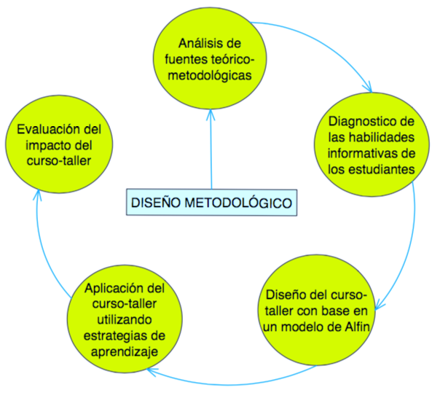
Metodología

Slide 10
Cuestionario diagnóstico
Se aplico durante el semestre 2017-A, durante el mes de mayo. El objetivo era detectar las competencias informativas de los estudiantes.
Consto de 13 preguntas. 12 de opción múltiple y 1 abierta.
Conclusiones
Preferencia al uso de internet,
Mayor uso la enciclopedia y menor uso de materiales audiovisuales,
Poca importancia de la biblioteca escolar,
Poco o nulo conocimiento de lo que es la Alfin

Slide 11
Diseño del curso taller
Diseño de misión, objetivo general y objetivos específicos,
Relación del objetivo del curso-taller con el objetivo de la capacitación,
Análisis FODA,
Diseño del programa completo,
Estrategias de enseñanza-aprendizaje,
Recursos didácticos,
Blog Alfin
Instrumentos de evaluación (cuestionarios y rubricas de evaluación),
Bosquejo del Curso-Taller,
Calendario de actividades.

Slide 12
Participantes finales del curso-taller
Grupo conformado de 49 estudiantes, todos inscritos dentro del grupo 501 en la asignatura “Automatización, búsqueda y recuperación de la información”
Profesora a cargo: Margarita Angélica Rodríguez Hernández.
Temas de investigación
Equipo 1: Celebración del día de muertos en la CDMX y Veracruz
Equipo 2: Parafilias: necrofilia y pedofilia
Equipo 3: Mensajes subliminales en las películas de Disney
Equipo 4: Alimentación de los estudiantes de la EMS en México
Equipo 5: Comida con insectos en la gastronomía asiática
Equipo 6: Mitos y leyendas más famosos de la CDMX
Equipo 7: El karate y los torneos de karate en México
Equipo 8 y 9: Trastornos del sueño en el ser humano

Slide 13
Aplicación del Curso-Taller
1 clase, 2 ejercicios. Objetivo: construir una visión clara y concisa acerca de lo que es la Alfin.
Introducción
Apreciación
Pre-Búsqueda
Búsqueda
Interpretación
Comunicación
1 clase, 1 ejercicio. Objetivo: valorar los sentidos como una herramienta para reconocer las necesidades de información.
2 clases, 4 ejercicios. Objetivo: delimitar la necesidad informativa definiendo las palabras clave, preguntas de investigación y objetivo de la investigación.
3 clases, 5 ejercicios. Objetivo: desarrollar una estrategia de búsqueda que permita recuperar la información necesaria del tema de investigación.
2 clases, 2 ejercicios. Objetivo: comparar, evaluar y organizar la información relevante y transformarla en conocimiento.
1 clase, 2 ejercicios. Objetivo: Identificar los formatos más adecuados para comunicar información y aprender a diseñar una presentación multimedia.

Slide 14
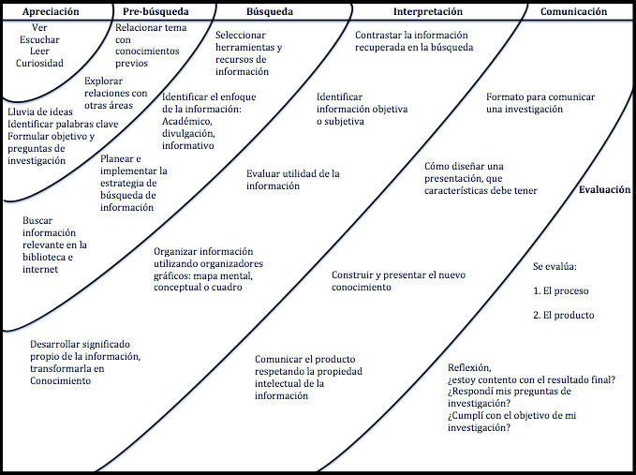
Contenido del curso-taller de Alfabetización Informacional, con base en el modelo Pathways to Knowledge de Marjorie Pappas y Ann Tepe (2002)

Slide 15
Evaluación
Evaluación estrategias de búsqueda en equipo.
Evaluación estrategias de búsqueda individual.
Evaluación trabajo final.
Evaluación final (autoevaluación por parte de los estudiantes de su desempeño y aprendizaje, del curso-taller y el formador)

Slide 16
Conclusiones finales
Se cumplió con el objetivo general del curso y se confirmo la hipótesis de la investigación,
Las competencias informacionales necesarias a desarrollar en estudiantes de EMS son similares a las de nivel superior, la diferencia esta en el contenido y la manera de enseñar,
El diseño instruccional del curso-taller se puede considerar exitoso.

Slide 17
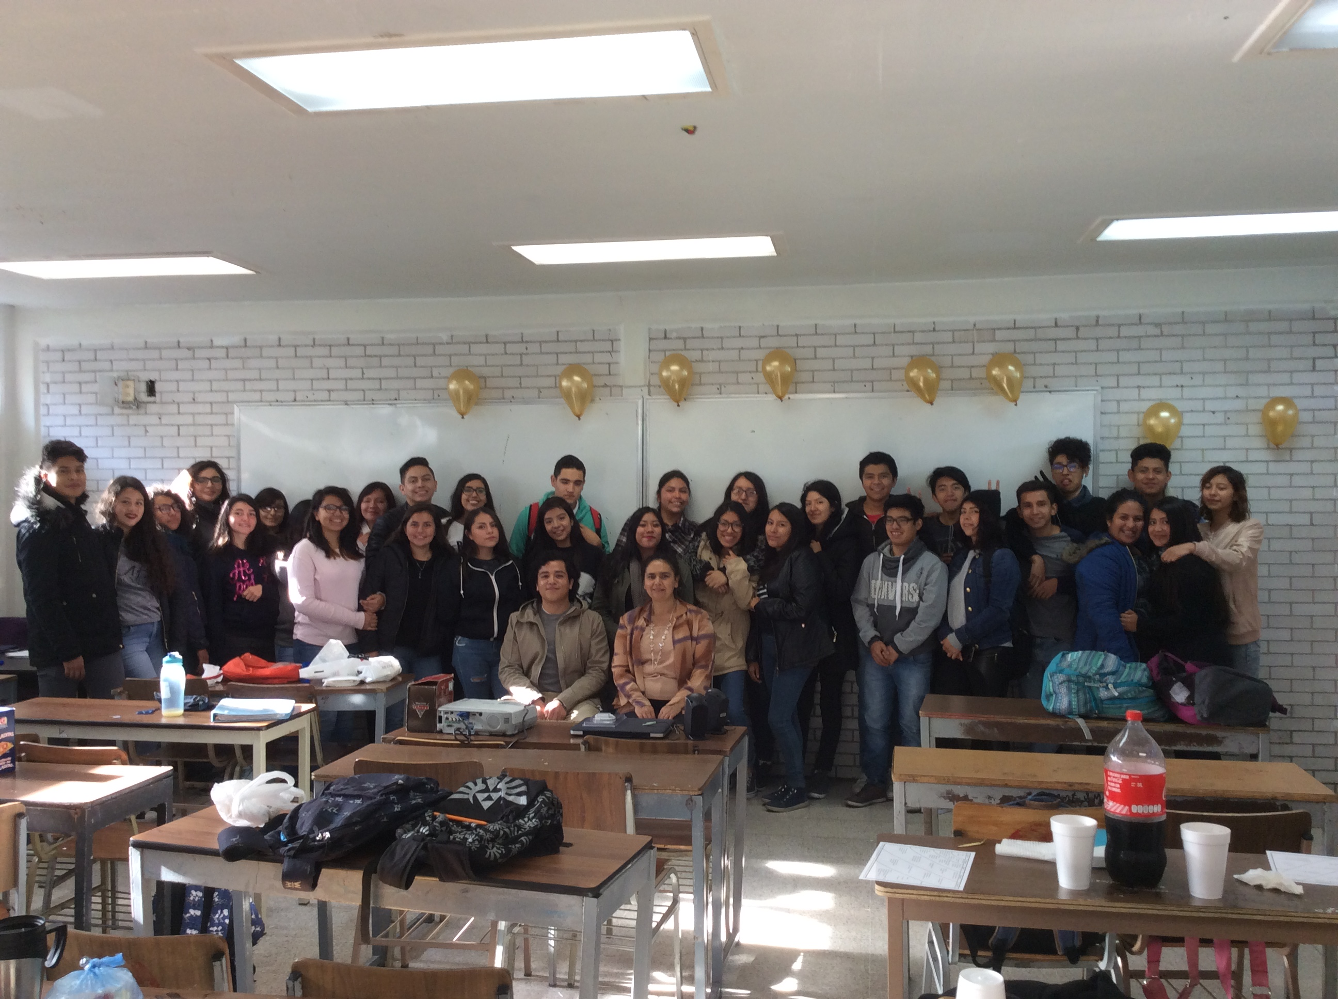
Gracias

